Slide 1

HAT Blue: (0, 32, 96)
Cycladic Blue: 0, 125, 218)
HELLENIC ASSOCIATION OF TREASURERS
Athenian Sky: (161, 218, 241)
Σύνδεσμος Ελλήνων Χρηματοοικονομολόγων
HAT Grey: (127, 127,127)
Platinum: (237, 232, 228)
Treasury Corner Series
1st networking event
HAT Red: (172, 0,0)
Ceramic: (170, 86, 34)
13 Απριλίου 2021

Slide 2
Ατζέντα
Χαιρετισμός προς μέλη
Συμμετοχή στον EACT 24-26 Ιουνίου
Treasury corner Break-out rooms
1st round
Δημογραφικά Συνδέσμου
2nd round
Επιτροπές και Ομάδες εργασίας
3rd round
Κλείσιμο
HAT Blue: (32, 56, 100)
Cycladic Blue: 0, 125, 218)
Athenian Sky: (161, 218, 241)
HAT Grey: (127, 127,127)
Platinum: (237, 232, 228)
HAT Red: (172, 0,0)
Ceramic: (170, 86, 34)
1
2

Slide 3
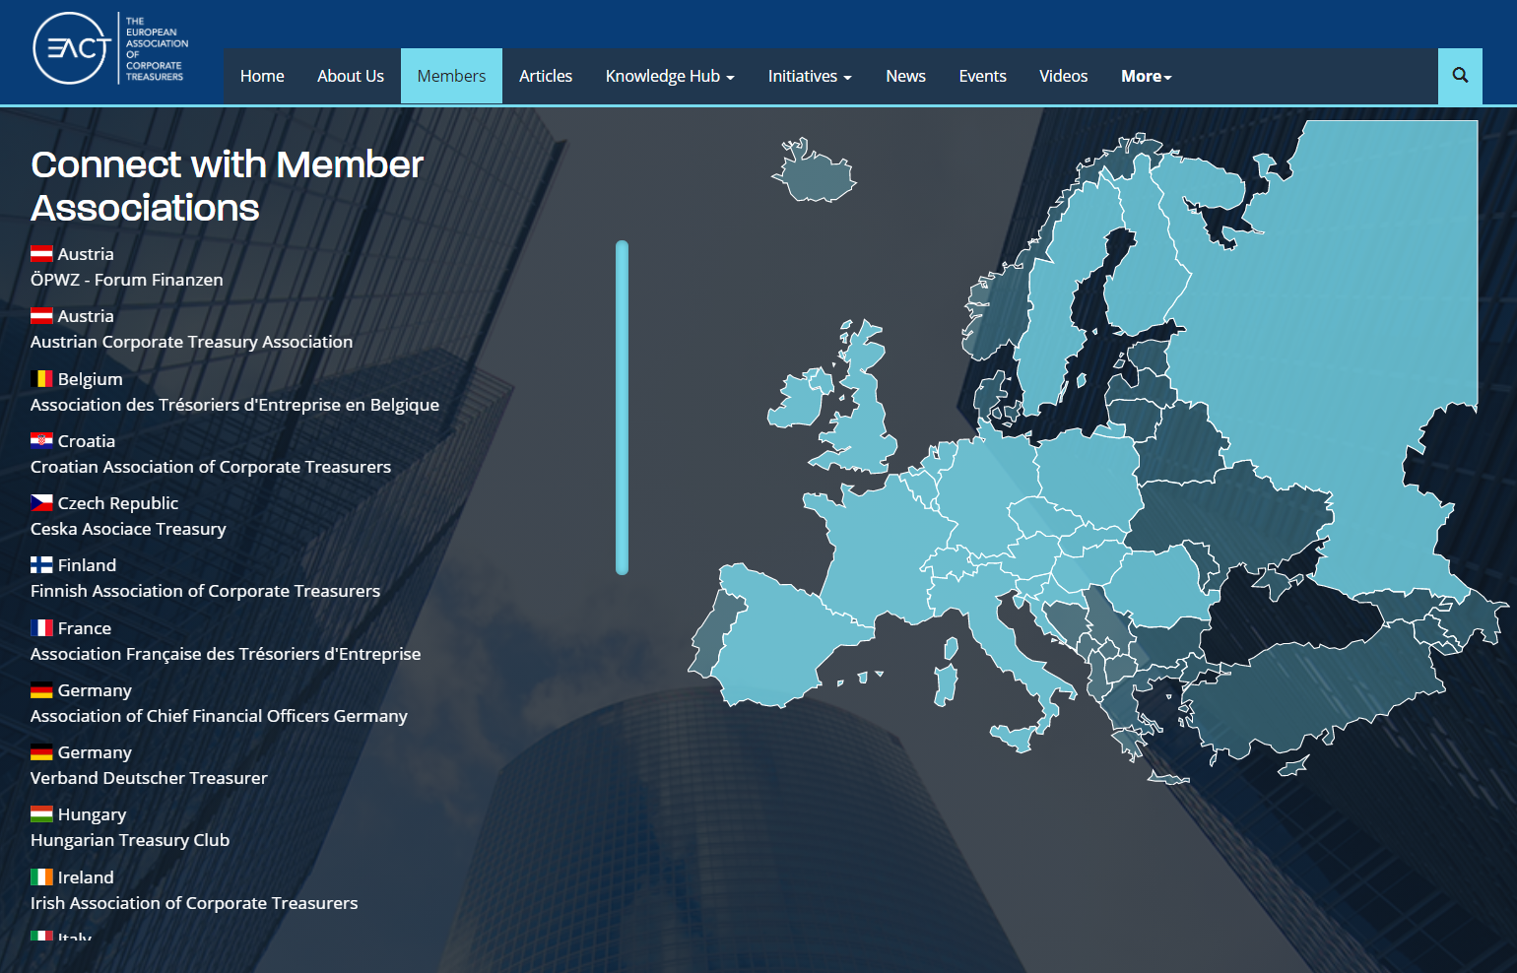
Συμμετοχή στον EACT
Στις 24-26 Ιουνίου, θα γίνει η παρουσίαση της υποψηφιότητας του ΗΑΤ στον EACT στις Βρυξέλλες.
O HAT με την συμμετοχή του στον EACT θα γίνει ο 24ος εθνικός οργανισμός για Treasury Professionals στην Ευρώπη και θα αντιπροσωπεύει επίσημα την Ελλάδα.
3

Slide 4
Ερωτήσεις
Ερωτήσεις προς διευκόλυνση των συζητήσεων - Break out sessions
1ο 15λεπτο - Σημασία και Λειτουργία του Treasury
1. Πόσο σημαντικό είναι το treasury συγκεκριμένα στον οργανισμό σου και με τι πραγματεύεται;
2. Τι θα άλλαζες στη λειτουργία του treasury στον οργανισμό σου;
2ο 15λεπτο - το Μέλλον του Treasury
3. Πως φαντάζεσαι το ρόλο του Treasury σε 5 χρόνια;
4. Εάν έχετε να μοιραστείτε κάποια εμπειρία με μια καινοτομία στο χώρο του Treasury (automation, AI, green bonds κτλ);
3o 15 Λεπτο - Επικοινωνία με το management
5. Πως επικοινωνείς στο management team την σημασία του treasury;
6. Πως αντιλαμβάνεται το management το ρόλο του treasury;
5

Slide 5
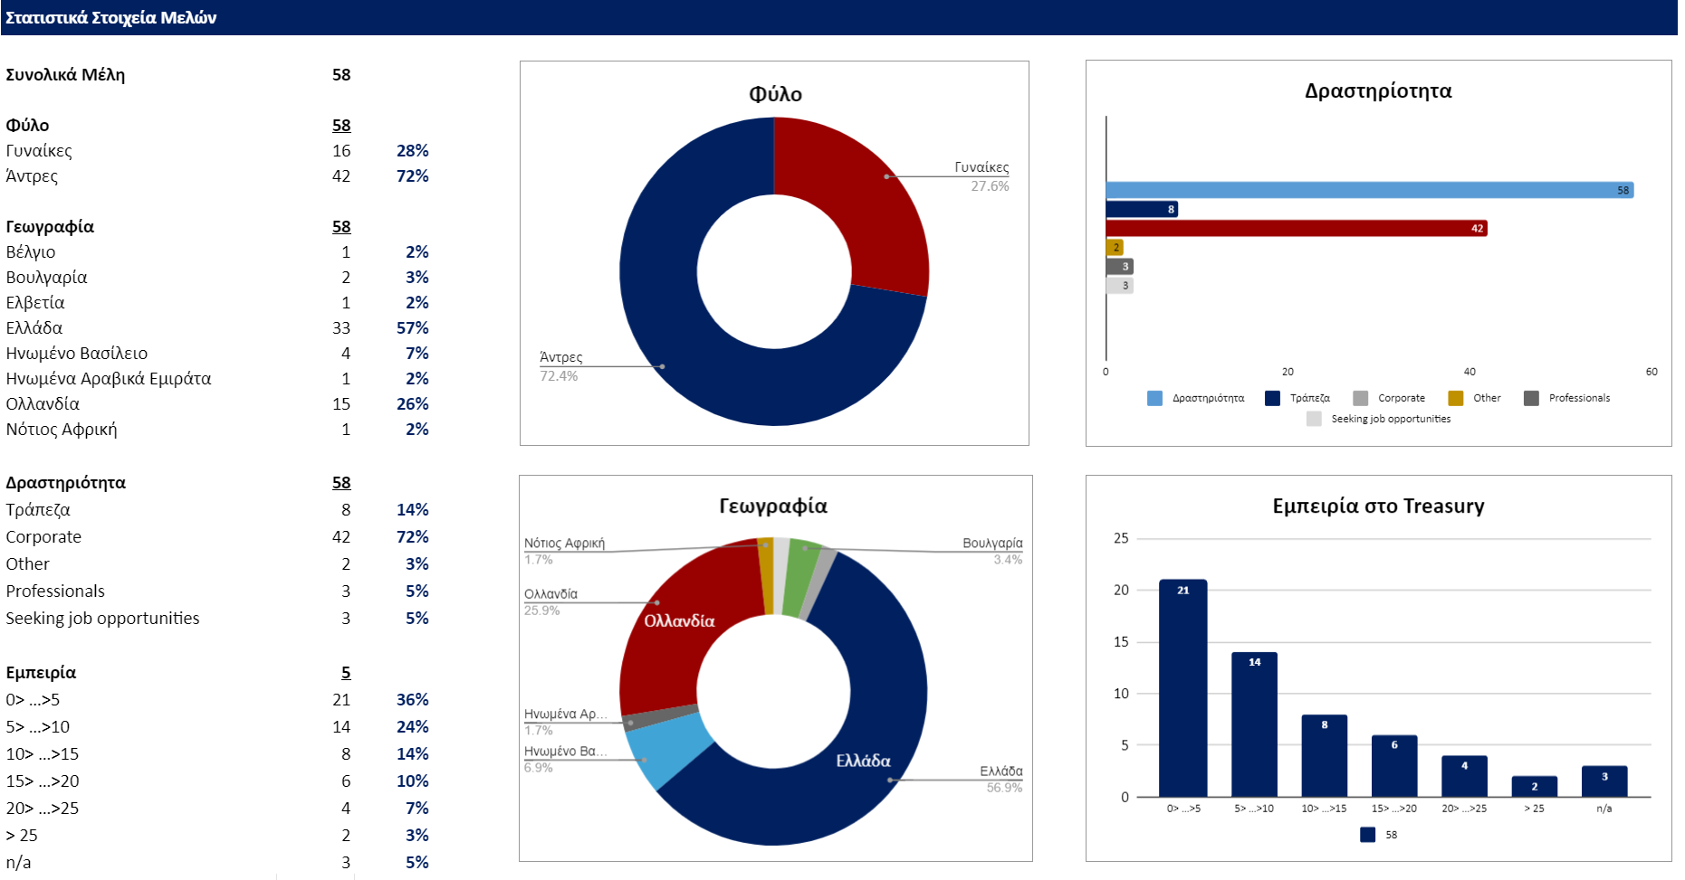
Δημογραφικά Συνδέσμου
Ο Σύνδεσμος:
αριθμεί ήδη 58 μέλη σε 8 χώρες
είναι σε επικοινωνία με ακόμα 231 Treasurers σε 8 χώρες
HAT Blue: (32, 56, 100)
Cycladic Blue: 0, 125, 218)
Athenian Sky: (161, 218, 241)
HAT Grey: (127, 127,127)
Platinum: (237, 232, 228)
HAT Red: (172, 0,0)
Ceramic: (170, 86, 34)
6
*12/04/2021

Slide 6
Επιτροπές και Ομάδες Εργασίας
HAT Committees
HAT Working Groups
Committees | Member
Partnerships | A. Koliavras, D. Chasapopoulos, M. Polykrati
PR & Communications | D. Chasapopoulos, S. Agious. G. Alexis, M. Polykrati
Events | D. Chasapopoulos, M. Polykrati, L. Hadjitoliou
IT & Finance | D. Chasapopoulos, C. Papatriantafyllou
Partnerships
Committee
Cash Management & Treasury Infrastructure
Working Groups | Members
Cash Management & Treasury Infrastructure | A. Nafpaktitis, A. Bellos, S. Agious, G. Alexis, M. Polykrati, E. Mylona, L. Hadjitoliou
Corporate Finance & Risk Management | A. Koliavras, A. Bellos, E. Mylona, Th. Panagoulis, G. Koukelis
Treasury Policies and Regulations | A. Koliavras, D. Chasapopoulos, C. Papatriantafyllou
Sustainable Finance (ESG) | A. Koliavras, M. Polykrati, G. Koukelis, A. Giakopian
HAT Blue: (32, 56, 100)
Cycladic Blue: 0, 125, 218)
PR & Communications Committee
Corporate Finance & Risk Management
Athenian Sky: (161, 218, 241)
Events
Committee
Treasury Policies and Regulations
HAT Grey: (127, 127,127)
Platinum: (237, 232, 228)
IT & Finance
Committee
Sustainable Finance
(ESG)
HAT Red: (172, 0,0)
Ceramic: (170, 86, 34)
7

Slide 7
HAT Blue: (0, 32, 96)
Cycladic Blue: 0, 125, 218)
Βρείτε μας στο site μας: www.treasury.gr
ή στη σελίδα μας στο Linkedin
Εκ μέρους του Διοικητικού Συμβουλίου του HAT
Σας ευχαριστούμε
Athenian Sky: (161, 218, 241)
HAT Grey: (127, 127,127)
Platinum: (237, 232, 228)
HAT Red: (172, 0,0)
Ceramic: (170, 86, 34)

